Slide 1
第二章
随机变量及其分布
§2.3 超几何分布·二项分布·泊松分布

Slide 2








§2.3 超几何分布·二项分布·泊松分布
1.“0-1”分布
●
随机变量 的可能值：0, 1.
●
●

Slide 3



§2.3 超几何分布·二项分布·泊松分布

Slide 4
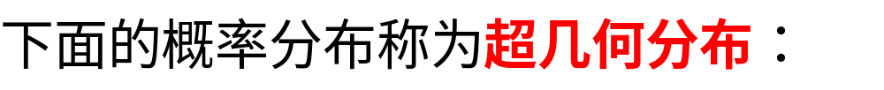



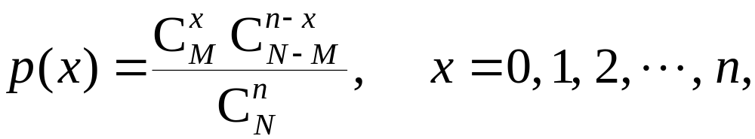
§2.3 超几何分布·二项分布·泊松分布
2.超几何分布
●
●

Slide 5

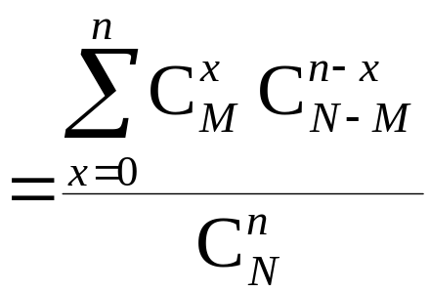
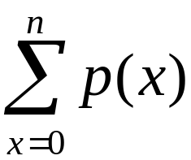
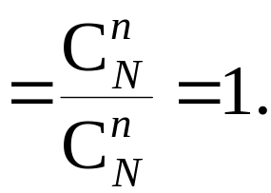






§2.3 超几何分布·二项分布·泊松分布

Slide 6



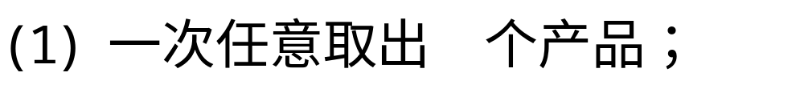
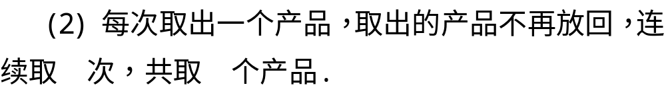

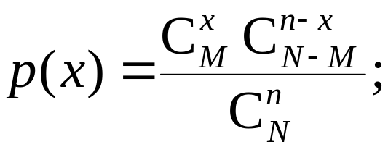
§2.3 超几何分布·二项分布·泊松分布

Slide 7

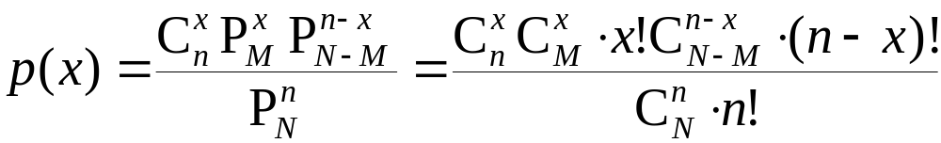
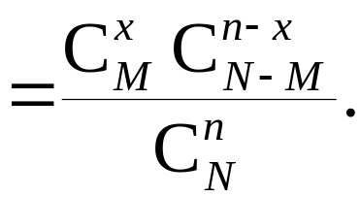

§2.3 超几何分布·二项分布·泊松分布

Slide 8


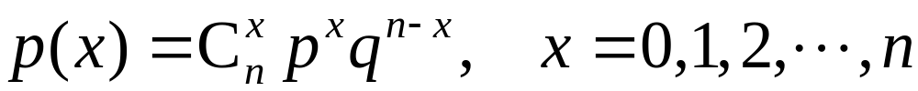

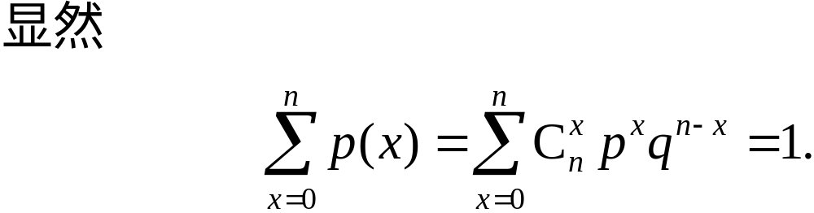
§2.3 超几何分布·二项分布·泊松分布
3.二项分布
●
●

Slide 9


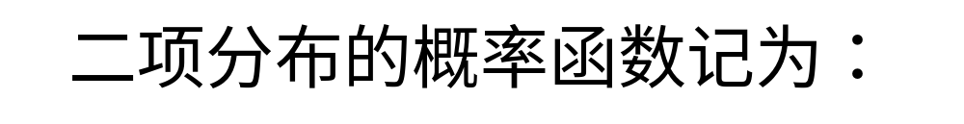

§2.3 超几何分布·二项分布·泊松分布

Slide 10
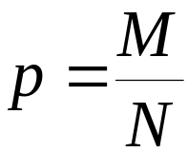
§2.3 超几何分布·二项分布·泊松分布

Slide 11
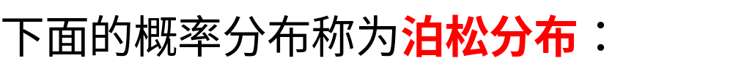

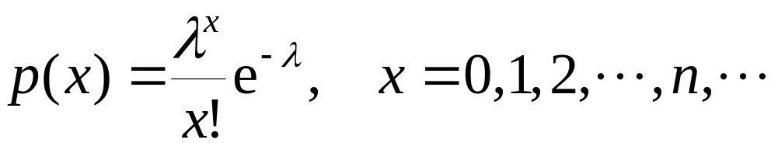

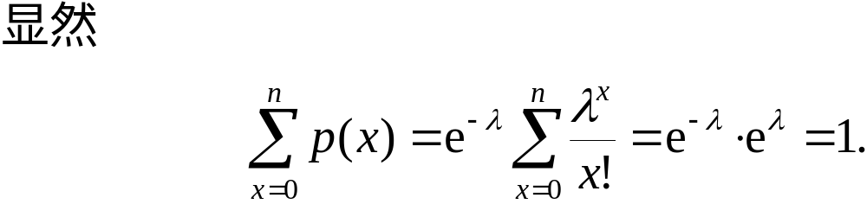
§2.3 超几何分布·二项分布·泊松分布
4.泊松(Poisson) 分布
●
●

Slide 12




§2.3 超几何分布·二项分布·泊松分布

Slide 13






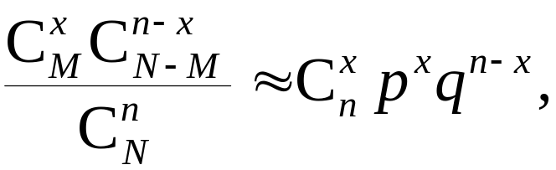
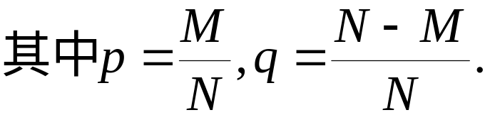





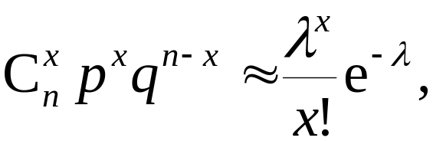

§2.3 超几何分布·二项分布·泊松分布
5.几个重要分布的渐近关系

Slide 14
§2.3 超几何分布·二项分布·泊松分布
小 结
1. 三个最重要的离散型概率分布(超几何分布,二项分布,泊松分布)的背景、概率函数.
2. 三个重要离散型分布之间的渐近关系.

Slide 15
§2.3 超几何分布·二项分布·泊松分布
思考题
某保险公司的一个寿险项目接受了2500人的投保.每个投保人在当年的第一天交保险费120元,如果当年内意外死亡则获得20000元赔偿.假定一年里每个投保人死亡的概率为0.002,求保险公司亏本的概率(不考虑保险公司所收保费的投资收益).

Slide 16





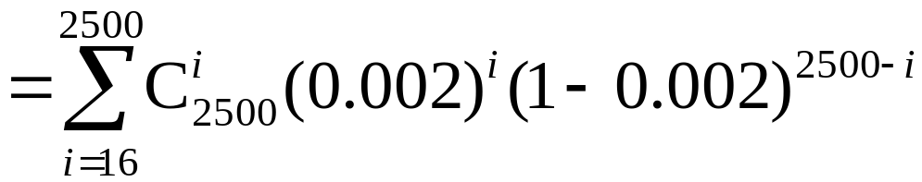
§2.3 超几何分布·二项分布·泊松分布
解：

Slide 17
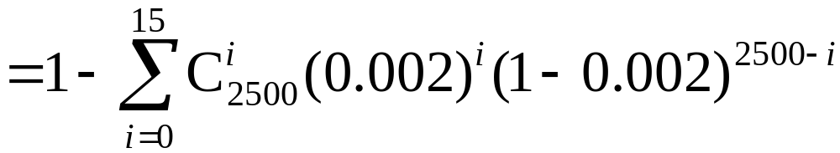
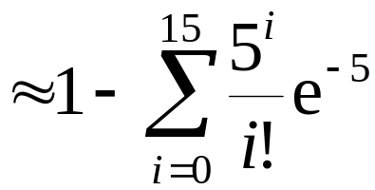

§2.3 超几何分布·二项分布·泊松分布

